Slide 1
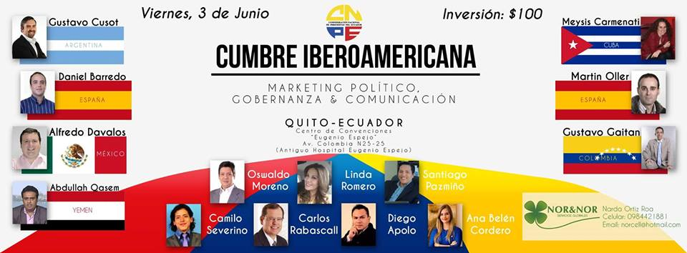
Dr. Martín Oller Alonso Ph.D.
Professor of the Master in Journalism of the Faculty of Journalism at the University of La Habana
Researcher in the institute of Public communication and media at Universite Rey Juan Carlos
Executive Committee Member Worlds of Journalism Study (WJS)
Coordinator for Latin America and Ecuador (http://www.worldsofjournalism.org/)
Journalistic Role Performance around the World Project Member (http://www.journalisticperformance.org/)
Chair of the Culturas Periodísticas Project (http://culturasperiodisticas.com/)

Slide 2
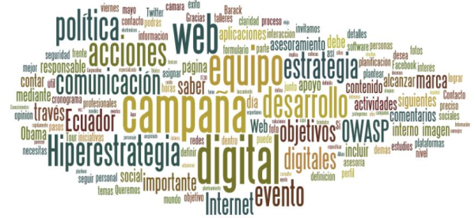
¿generación de políticas públicas o estrategia de marketing político?

Slide 3
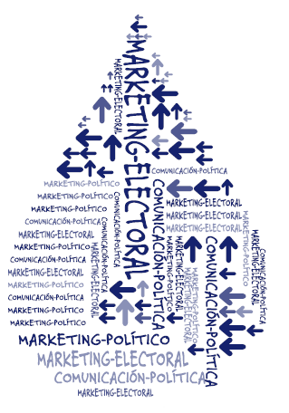
¿qué es marketing político?

Slide 4

Categoría | Marketing político
Producto | Comportamiento
Target | Ciudadano
Necesidad | Participación; democratización
Beneficio | Indirecto, no tangible; medio plazo
Herramientas | Investigación; sondeos
Valores | Credibilidad; confianza
Consecuencias | Voto; vida política; confianza
Financiación | Fiscalización
Comportamiento | Imprevisible

Slide 5
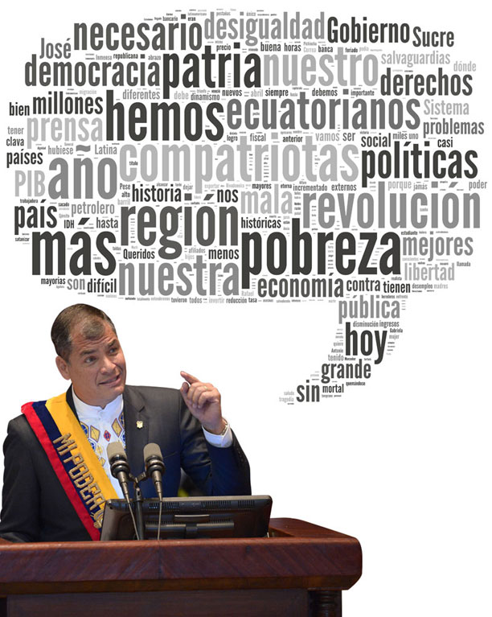
Generando dudas…
¿un buen discurso o
una propuestas programática?

Slide 6
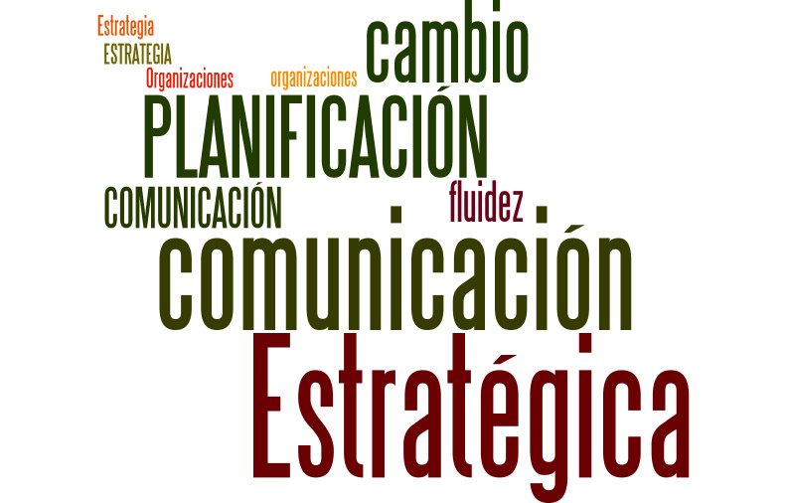

Slide 7
La comunicación como servicio público
Análisis de esta medida en distintos ámbitos:
jurídico-normativo
económico-financiero
social-democrático
y comunicativo
Comunicación es un sector estratégico

Slide 8



Slide 9

www.culturasperiodisticas.com martin.olleralonso@gmail.com
@martindelhogar

